Slide 1
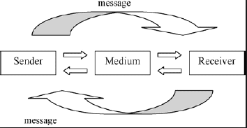
3.3 Liên lạc giữa các tiến trình (The Process Communication).
Mục đích :
Trao đổi thông tin.
Hợp tác hoàn thành tác vụ.
Thông báo của hệ thống (phần cứng, HĐH).

Slide 2
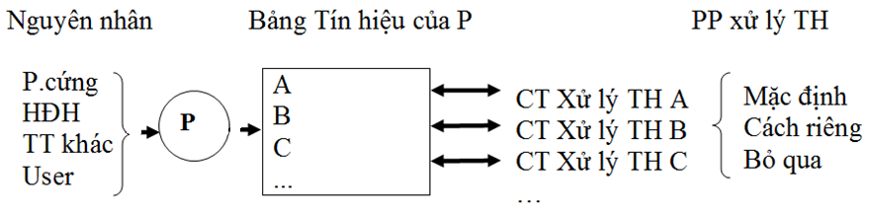
1. Bảng tín hiệu.
Mỗi TT sở hữu 1 bảng tín hiệu. Liên lạc thông qua tín hiệu qui ước
VD : các CT trong MS DOS thường kết thúc khi bấm tố hợp phím Ctrl+Break.

Slide 3

2. Truyền thông điệp (IPC InterProcess Communication)
Tiến trình truyền tin và đồng bộ hoạt động.
Hệ thống thông báo (message) .
Cung cấp 2 hoạt động :
Send(message).
Receive(message).
Điều kiện để 2 TT truyền thông điệp.
Thiết lập 1 liên kết (bộ nhớ dùng chung, bus, thuộc tính logic, ...)
Trao đổi thông báo trên cơ sở Send() và Receive()

Slide 4
Các hình thức truyền thông điệp
a. Trực tiếp
Xác định rõ TT trong gửi/nhận thông điệp.
Send(P1,message) – gửi cho P1.
Receive(P2,message) – nhận từ P2.
Đặc điểm.
Liên kết giữa 2 TT được thiết lập tự động.
Giữa 2 TT chỉ có duy nhất 1 liên kết.
Liên kết có thể là gián tiếp nhưng thường là 2 chiều

Slide 5
b. Gián tiếp
Thông báo nhận trực tiếp từ hộp thư (hoặc Port)
Hộp thư được định danh duy nhất.
TT chỉ có thể truyền tin cho nhau nếu hộp thư là dùng chung.
Hoạt động
Tạo hộp thư.
Hủy hộp thư.
Gửi/nhận thông qua hộp thư.
Xác định rõ hộp thư trong gửi/nhận thông điệp.
send(A, message) – gửi thông báo cho hộp thư A
receive(A, message) – nhận thông báo từ hộp thư A
Đặc điểm
Liên kết chỉ thiết lập khi TT có chung hộp thư.
Một liên kết có thể kết hợp với nhiều TT.
Một cặp TT có thể chia sẻ các liên kết truyền tin.
Liên kết có thể là gián tiếp hoặc 2 chiều.
Vấn đề đối với hộp thư dùng chung (P1, P2, P3).
P1 gửi, P2 và P3 nhận được thông báo.
Biện pháp giải quyết :
Chỉ cho phép 1 TT nhận thông báo.
Khi gửi thông báo có xác định TT nhận.
Hệ thống độc quyền chọn TT nhận thông báo

Slide 6
Các dạng truyền thông điệp
a. Đồng bộ
Thông báo dạng khối (chuẩn hóa)
Hoạt động
Blocking Send : gởi TB cho đến khi kết thúc.
Blocking Receive : nhận TB cho đến khi xong.
Đặc điểm
TB gởi/nhận hoàn chỉnh.

Slide 7
b. Bất đồng bộ
Thông báo không dạng khối (không chuẩn hóa)
Hoạt động
Non Blocking Send : gởi TB và tiếp tục hoạt động.
Non Blocking Receive : nhận TB và tiếp tục hoạt động.
Đặc điểm
TB gởi/nhận không hoàn chỉnh hoặc rỗng.

Slide 8
Vấn đề Buffering
Các TT liên kết thông qua Buffer để gởi/nhận TB.
Các dạng gởi/nhận
Buffer 0 : gởi nhận trực tiếp.
Buffer hữu hạn :
Send phải chờ khi Buffer rỗng.
Receive phải chờ khi Buffer đầy.
Buffer vô hạn : Send/Receive không cần phải đợi.

Slide 9

3. Liên lạc trong hệ thống Client - Server
Cấu trúc mạng Client - Server
Các hình thức
Socket
RPC (Remote Procedure Call)
RMI (Remote Method Invocation)

Slide 10

Socket
Cơ chế phần mềm (lập trình)
Điểm cuối truyền tin sử dụng TCP/IP
Cấu trúc Socket : IP:Port (16 bit)
TT liên lạc thông qua 1 cặp Socket

Slide 11
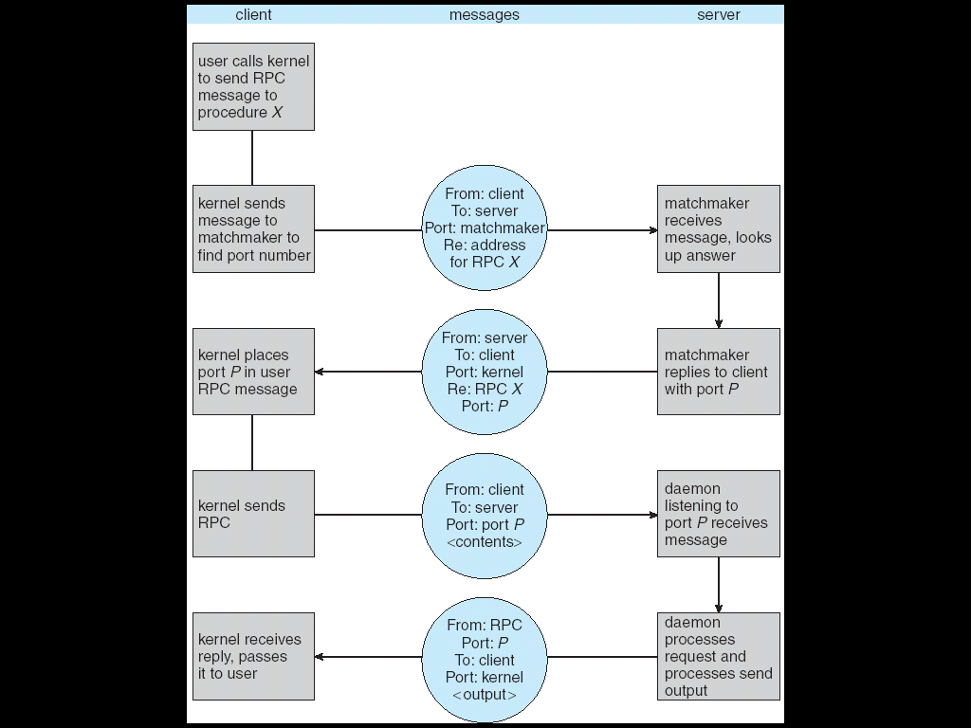
RPC
RPC Remote Procedure Call : gọi thủ tục từ xa, thực hiện giữa các
TT trên mạng sử dụng TCP/IP
Cách liên lạc :

Slide 12
RPC
VD :
Gs TT Client yêu cầu thực hiện Procedure X (RPC X) trên Server.
Client Server
Yêu cầu tạo liên kết cho RPC X Nhận yêu cầu và tạo liên kết
Gởi tham số cho RPC X Nhận tham số
Thực thi Procedure X
Gởi kết quả cho RPC X
Nhận KQ và chuyển cho TT Client
VD : hoạt động của virus Sars tắt MT sau 60s (svchost.exe)

Slide 13

RMI
RMI Remote Method Invocation (Java)
Hoạt động tương tự như RPC trong Windows XP
Cho phép CT Java gọi 1 phương thức (method) từ
1 Remote Object (đối tượng từ xa - ở máy khác)

